Slide 1

Khởi
Động

Slide 2



Trò chơi
Điểm danh theo tên các đơn vị đo
开头
Gam
Nói tên bốn đơn vị đo đã học (theo thứ tự ngẫu nhiên): “mi-li-mét, gam, mi-li-lít, độ C”.
Mi-li-mét
Bạn nào nói nhầm sẽ bị phạt: đứng lên trước lớp, khi lớp điểm danh xong, những bạn này sẽ hát múa một bài.
Độ C
Mi-li-lít

Slide 3




Slide 4






YÊU CẦU CẦN ĐẠT
- Biết cách đọc số đo nhiệt kế, biết ước lượng khối lượng các vật, biết so sánh và tính toán với số đo mi-li-lít
- Áp dụng được các đơn vị đo để giải quyết các vấn đề thực tế.
4

Slide 5
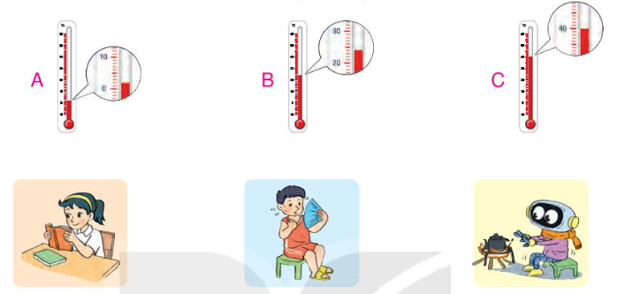

1
Nhiệt kế nào chỉ nhiệt độ không khí phù hợp với mỗi bức tranh?
Thảo luận nhóm 2

Slide 6
1
Nhiệt kế nào chỉ nhiệt độ không khí phù hợp với mỗi bức tranh?

Slide 7
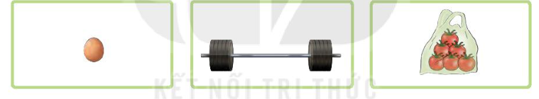
2
Chọn số cân nặng thích hợp với mỗi vật
100 kg
1 kg
100 g

Slide 8
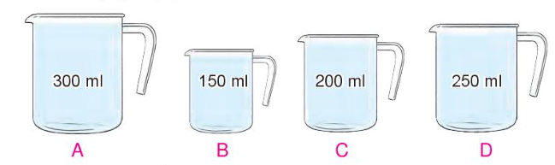
3
Cho bốn ca đựng lượng nước như sau:
a) Tìm ca ít nước nhất
b) Tìm hai ca khác nhau để được 350 ml nước
c) Tìm hai ca khác nhau để được 550 ml nước
Thảo luận nhóm 2

Slide 9
3
Cho bốn ca đựng lượng nước như sau:
a) Tìm ca ít nước nhất:
Ca ít nước nhất là ca B: 150ml
b) Tìm hai ca khác nhau để được 350 ml nước
Ta có: 150 ml + 200 ml = 350 ml
Vậy chọn ca B và ca C để được 350 ml nước
c) Tìm hai ca khác nhau để được 550 ml nước
Ta có: 300 ml + 250 ml = 550 ml
Vậy chọn ca A và ca D để được 550 ml nước

Slide 10
Tạm biệt
và
Hẹn gặp lại

